Slide 1
第一章 App Inventor 2 介紹
學習目標
1. 了解App Inventor 2 的發展與沿革
2. 初步認識App Inventor 2 整體架構
3. 建構App Inventor 2 的開發環境
4. 初步認識App Inventor 2 專案管理、設計與維護的功能

Slide 2
章節大綱
1-1 App Inventor 2 發展與沿革
1-5專案維護
1-2 App Inventor 2 環境介紹
1-3 建構App Inventor 2 開發環境
1-4 App Inventor 2 專案與管理
備註：可依進度點選小節

Slide 3
1-1 App Inventor 2 發展與沿革(1)
誕生於Google實驗室
App Inventor原本是Google實驗室中的一個計畫，與教育領域當中用以教導中小學生學習程式設計的入門軟體Scratch，同樣採拼圖式程式寫作做為開發程式的基礎，讓沒有程式基礎的人也能開發Android程式，因此在教育市場中很快地推廣開來。

Slide 4
1-1 App Inventor 2 發展與沿革(2)
麻省理工接手
不料，Google在一次公司策略的調整中，決定將一些對用戶有用但卻對公司沒有助益的服務關閉，而App Inventor便是其中的一項，正當外界震驚與失望之餘，美國麻省理工學院行動學習中心於2012年接手，並且採用免費及開放原始碼的策略，從開發工具、模擬器到實機測試等所需的軟體均可免費下載，對於學習Android app開發的學生而言相當方便。

Slide 5
1-1 App Inventor 2 發展與沿革(3)
App Inventor 2優勢
App Inventor 2的優勢是採用視覺化的程式語言架構，即便是不懂程式開發的使用者，只要透過程式拼圖的拖拉放直覺操作，就可以設計屬於自己的Android app。
對於充滿創意點子卻因為不會程式設計而只能放棄的朋友而言，直接克服了技術上的困難，讓更多驚奇有趣的app能夠誕生，豐富我們的生活。

Slide 6
1-2 App Inventor 2 環境介紹(1)
完全雲端開發
App Inventor 2採用雲端開發環境，您所有建立的專案都儲存在Google雲端伺服器中，只要透過網頁瀏覽器做為窗口，就可以隨時隨地使用任何電腦進行Android應用程式的開發。
完整的專案管理
App Inventor 2提供的開發環境非常全面，從專案管理、專案設計到專案測試，皆有相對應的操作介面可以輔助我們設計自己的app，大幅降低開發的難度。

Slide 7
1-2 App Inventor 2 環境介紹(2)
專案管理
App Inventor 2所有的專案都儲存在Google雲端伺服器中，透過App Inventor提供的專案管理介面可執行新增、刪除、匯出、匯入等管理維護功能
專案設計
App Inventor 提供兩個開發介面
Design設計視窗：此視窗中可以幫助我們設計手機畫面所要擺放的元件，也就是外觀設計
Blocks Editor程式區塊編輯視窗：將所有程式碼轉換成一個一個的積木拼塊，讓我們可以透過拖拉的方式組合app的程式邏輯。

Slide 8
1-2 App Inventor 2 環境介紹(3)
專案測試
當app設計完成後，App Inventor 2也提供了測試用的Android Phone模擬器，當然也可以直接以WiFi連線的方式執行讓Android手機執行專案。
只要透過App Inventor 2的測試介面，無論採用哪一種測試方法都可以輕易的達成，不需要繁複的設定。

Slide 9
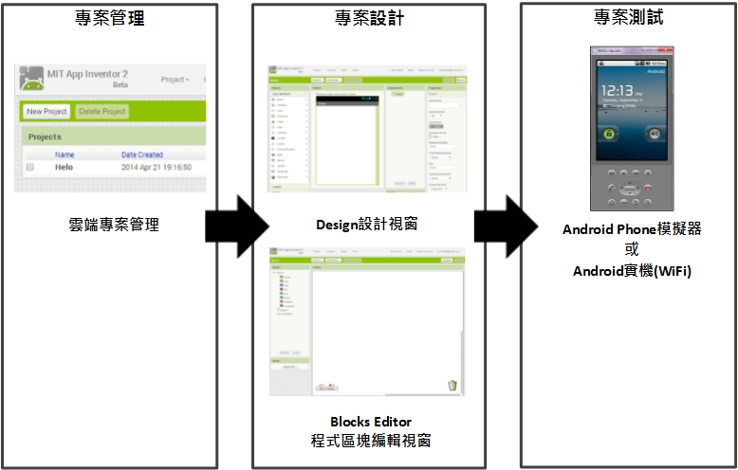
1-2 App Inventor 2 環境介紹(4)

Slide 10
1-3建構App Inventor 2開發環境(1)
建構App Inventor的開發環境主要分成三大步驟進行：
申請Gmail帳號
安裝app inventor套件(模擬器測試必備)
手機下載MIT AI2 Companion App(實機測試必備)

Slide 11
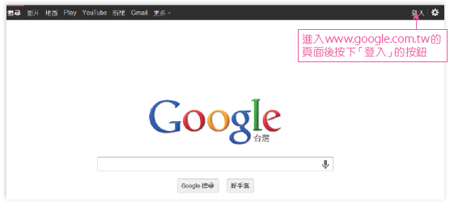
1-3建構App Inventor 2開發環境(2)
申請Gmail帳號
請先在瀏覽器網址輸入www.google.com.tw後進入Google首頁，然後按下右上角「登入」的按鈕。

Slide 12
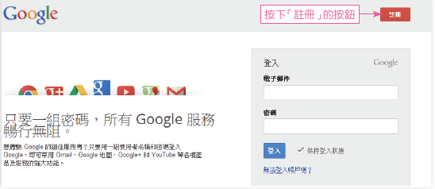
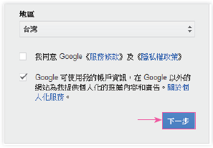
1-3建構App Inventor 2開發環境(3)
申請Gmail帳號
按下右上角「註冊」的按鈕。
填完個人資料及驗證碼後，點選「下一步」。

Slide 13
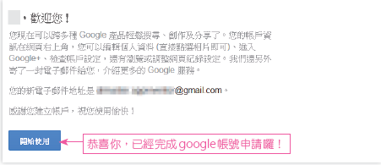
1-3建構App Inventor 2開發環境(4)
申請Gmail帳號
若不急著繼續增加個人資料，請點選「下一步」
恭喜您，已經完成Google帳號的申請囉！

Slide 14
1-3建構App Inventor 2開發環境(5)
安裝App Inventor 2套件
若您需要使用App inventor 2的模擬器進行應用程式測試的話，才需要下載App Inventor 2套件App Inventor 2套件的安裝與使用步驟如下：
STEP1.連結進入http://appinventor.mit.edu/explore/ai2/setup-emulator.html
STEP2.選擇適合您作業系統的套件進行下載與安裝，也可以到(書中光碟/app inventor2套件)中選擇適合的安裝檔直接進行安裝，目前套件僅支援Mac和Windows作業系統。

Slide 15
1-3建構App Inventor 2開發環境(6)
安裝App Inventor 2套件
STEP3.安裝好App Inventor 2套件後，在電腦桌面上會出現一個「aiStarter」的捷徑，點選後會自動開啟終端機視窗進行設定，設定完成之後就可以關閉視窗，App inventor 2套件就已經全部設定好了。

Slide 16
1-3建構App Inventor 2開發環境(7)
安裝MIT AI2 Companion App
若您的電腦可以連線WiFi的話，可以直接讓手機與電腦連結到相同的WiFi環境底下，並透過手機所安裝MIT AI2 Companion App，進行兩個設備間的匹配作業，連線完成後就能直接將app inventor 2中的程式丟到實機中進行測試。

Slide 17
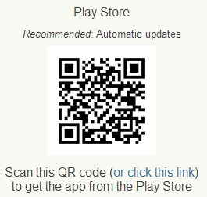
1-3建構App Inventor 2開發環境(8)
安裝MIT AI2 Companion App
MIT AI2 Companion App的安裝與使用步驟如下：
Step1.先將您的電腦以WiFi進行連線，接下來打開瀏覽器進行以下連結http://appinventor.mit.edu/explore/ai2/setup-device-wifi.html
Step2.使用手機掃描網站上的QR code連接到Google play商店下載「MIT AI2 Companion App」。

Slide 18
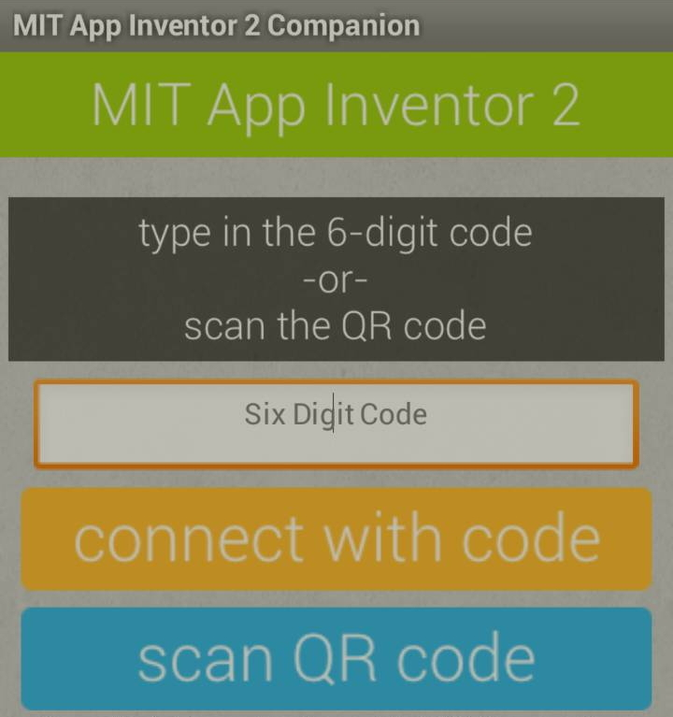
1-3建構App Inventor 2開發環境(9)
安裝MIT AI2 Companion App
MIT AI2 Companion App的安裝與使用
Step3.在手機中安裝好Companion App後，連接到與電腦相同的WiFi位置，並開啟app，可以看到以下的畫面

Slide 19
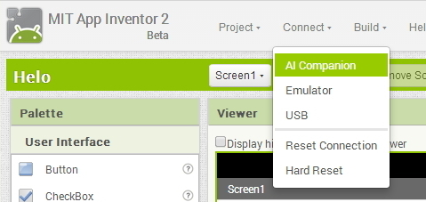
1-3建構App Inventor 2開發環境(10)
安裝MIT AI2 Companion App
MIT AI2 Companion App的安裝與使用
Step4.接下來要進行電腦與手機的匹配動作，請連接到App Inventor 2的開發網址。(http://ai2.appinventor.mit.edu/)
登入您的Google帳號後即可進入編輯視窗，在編輯視窗的上面有一個「Connect」的下拉式選單，點選後請選擇「AI Companion」。

Slide 20
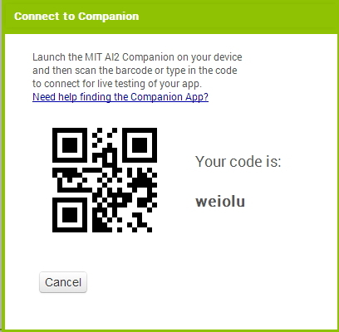
1-3建構App Inventor 2開發環境(11)
安裝MIT AI2 Companion App
MIT AI2 Companion App的安裝與使用
Step 5. 選擇「AI Companion」後會跳出一個連線視窗，視窗提供了6位數的連線碼以及QR code。

Slide 21
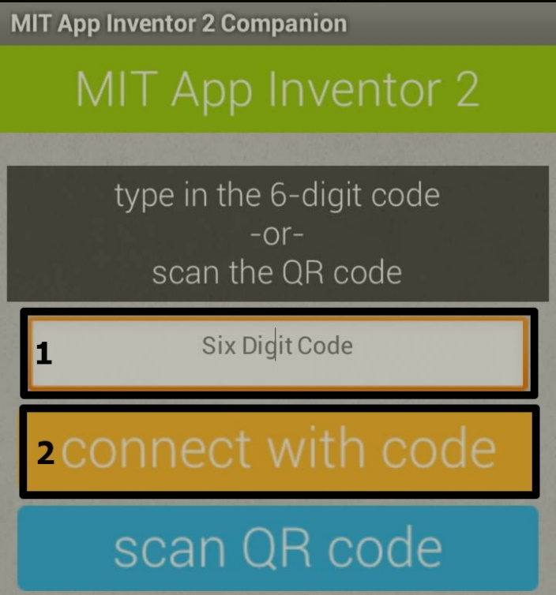
1-3建構App Inventor 2開發環境(12)
安裝MIT AI2 Companion App
MIT AI2 Companion App的安裝與使用
Step6.您可以在Companion App中，使用輸入6位數字後點選「connect with code」進行連線。

Slide 22
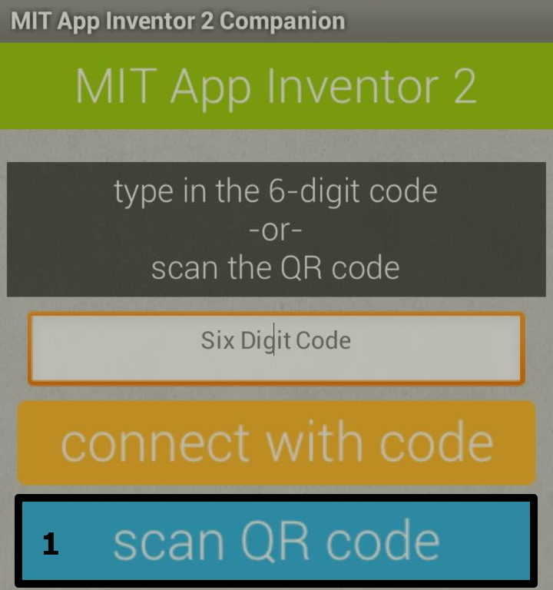
1-3建構App Inventor 2開發環境(13)
安裝MIT AI2 Companion App
MIT AI2 Companion App的安裝與使用
Step7.也可以選擇掃描QR code的方式進行連線。

Slide 23
1-3建構App Inventor 2開發環境(14)
安裝MIT AI2 Companion App
MIT AI2 Companion App 連線異常可能原因
原因：MIT AI2 Companion App版本過舊，請至Google play商店下載最新版本。
手機與電腦必須同時連結到同一個WiFi設備下(也就是連接到同一個無線網路名稱底下)。
在學校或是公共空間的WiFi設備，由於存在某些網路協議限制，可能會阻止MIT AI2 Companion App的匹配，請避免使用公共空間的WiFi進行測試。

Slide 24
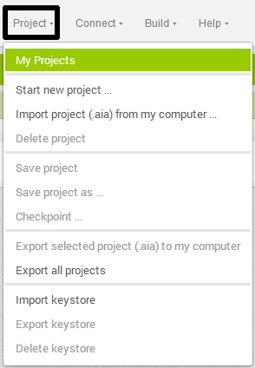
1-4 App Inventor 2專案與管理(1)
App Inventor 2專案管理介面
連結開發網址(http://ai2.appinventor.mit.edu/)
請點開上方的「Project」選單，可以看到專案管理所提供的功能選項。

Slide 25
1-4 App Inventor 2專案與管理(2)
專案管理頁面
點選「My Projects」選項後可進入專案管理畫面。在專案管理畫面中。
點選「New Projcet」按鈕建立新專案
選擇要刪除的專案後點選「Delete Project」移除專案

Slide 26
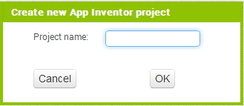
1-4 App Inventor 2專案與管理(3)
建立新專案
從「Project」下拉式選單中選擇「Start new project」，或是從專案管理頁面中點選「New Project」按鈕，都可以開啟新增專案的畫面。
直接鍵入欲命名之專案名稱，就能完成專案的建立並直接進入編輯畫面。

Slide 27
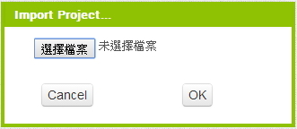
1-4 App Inventor 2專案與管理(4)
匯入專案
從「Project」下拉式選單中選擇「import project from my computer」，可將先前已備份的App Inventor 2檔案匯入目前的Google帳號下

Slide 28
1-4 App Inventor 2專案與管理(5)
匯出專案
先將欲匯出的專案打勾後，從「Project」下拉式選單中選擇「Export selected project to my computer」，可將專案打包成.aia檔案。
若選擇「Export all projects」，會將目前所有的專案打包成.aia檔後，再壓縮成zip檔一次下載。

Slide 29
1-4 App Inventor 2專案與管理(6)
專案設計介面
專案名稱：目前正在編輯的專案名稱
新增/移除螢幕編輯區
開啟拼塊編輯器
開發元件庫(Palette)
開發設計區(View)
應用元件區(Components)
元件屬性設定(Properties)

Slide 30
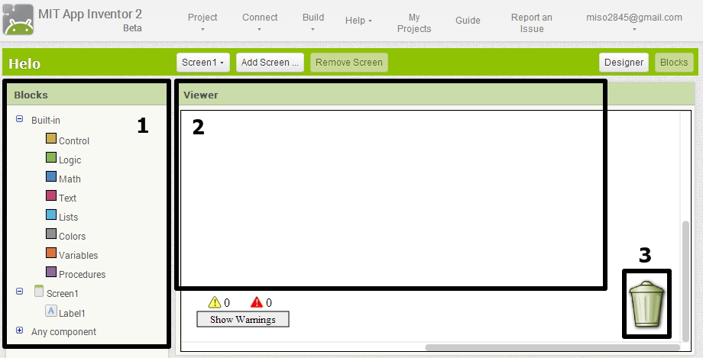
1-4 App Inventor 2專案與管理(7)
拼塊設計(Block Editor)
拼塊元件庫。
設計區：可將程式拼塊拖拉到此區進行組合。
垃圾桶：想要刪除的拼塊可以拖拉到此垃圾桶中刪除

Slide 31
1-4 App Inventor 2專案與管理(8)
在模擬器中執行
要在模擬器中執行app，首先必須開啟先前安裝好的app inventor2套件「aiStarter」，確認終端視窗已經開啟。
接著回到瀏覽器上方打開「Connect」下拉式選點，選擇「Emulator」，呼叫模擬器進行開機動作，此開機過程有時會經歷兩三分鐘以上，請耐心等候

Slide 32
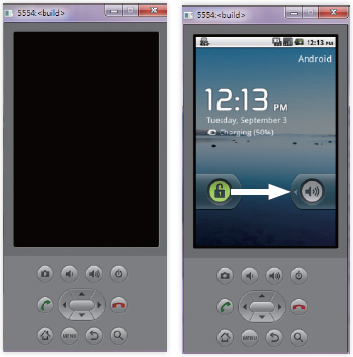
1-4 App Inventor 專案與管理(9)
模擬器操作
下圖為Android Phone模擬器的畫面，模擬器仍在開機準備時，會出現完全黑底。當開機完成之後，像真的Android手機一樣，您必須用手(滑鼠)來滑動一下拉桿來解鎖。

Slide 33
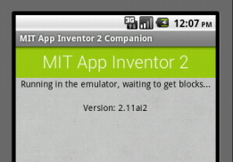
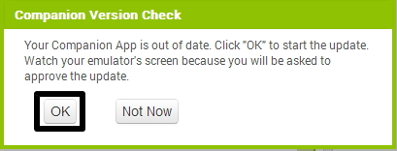
1-4 App Inventor 專案與管理(10)
模擬器操作
若進入模擬器後出現以下畫面，請回到app inventor2 的介面，點選「OK」進行版本更新。

Slide 34
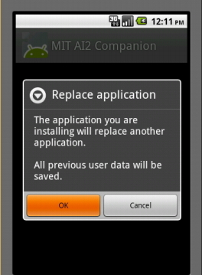
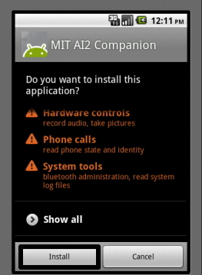
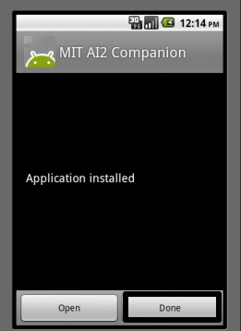
1-4 App Inventor 專案與管理(11)
模擬器操作
回到模擬器畫面，選擇「OK」，按下「Install」進行安裝，安裝完成後選擇「Done」。
完成更新後，回到app inventor 2的介面中重新再開啟一次模擬器，便能成功的執行目前的專案內容。

Slide 35
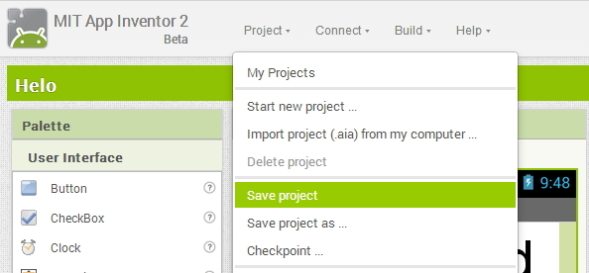
1-5 專案維護(1)
儲存專案
辛苦建立的專案，記得養成隨時儲存的好習慣。從「Project」下拉式選單中選擇「Save project」的按鈕，就可以將專案儲存在雲端中。

Slide 36
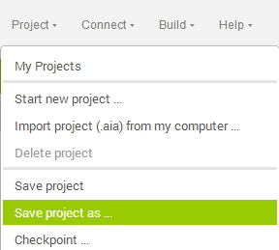
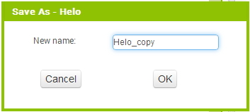
1-5 專案維護(2)
另存專案
若要另存專案，從「Project」下拉式選單中選擇「Save project as」的按鈕，就可以將專案另外建立在新命名的專案中。

Slide 37
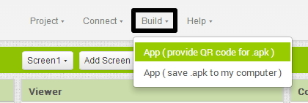
1-5 專案維護(3)
下載.apk檔
apk檔是Android應用程式的安裝檔，在App Inventor 2中編輯的專案，必須先編譯成.apk安裝檔後才能安裝在手機上。
App Inventor提供2種打包.apk檔的方式，其一是透過QR code直接下載到手機中，另一種則是下載到電腦裡。點選App Inventor 2上方的「Build」選單，可以選擇要使用哪一種方式產生apk檔。

Slide 38
1-5 專案維護(4)
下載.apk檔
Provide QR code for .apk
此種方式是將編繹好的apk檔儲存在伺服器的方式，當編譯完成後，伺服器會產生一組二維條碼顯示在螢幕上，接著我們可以透過手機中的Barcode掃描程式，就可以直接下載.apk檔，手機也會直接進行安裝
Save .apk to my computer
此種方式是將apk檔直接下載到電腦中，取得的apk檔可以進行上架商店，或是透過USB線傳到手機中進行安裝

